Slide 1
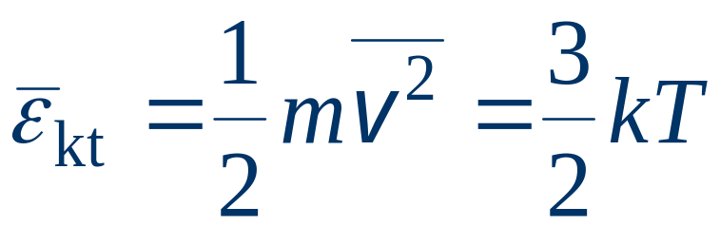

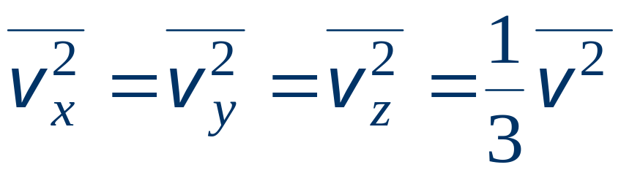



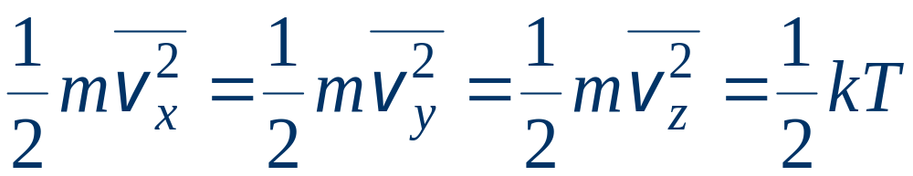
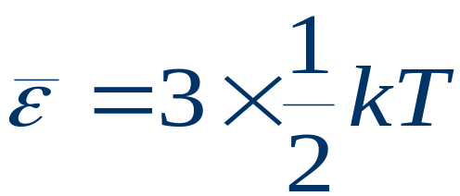
自由度
单原子分子平均能量

Slide 2
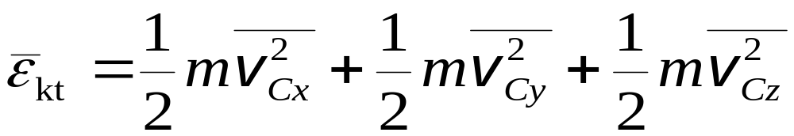
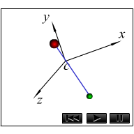
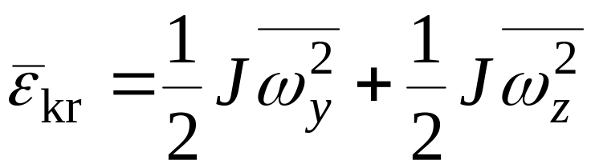
刚性双原子分子
分子平均平动动能
分子平均转动动能

Slide 3


自由度
自由度 分子能量中独立的速度和坐标的二次方项数目叫做分子能量自由度的数目, 简称自由度，用符号 表示.
自由度数目
平动
转动
振动

Slide 4



自由度
刚性分子能量自由度
自由度
平动
转动
总
分子
单原子分子 3 0 3
双原子分子 3 2 5
多原子分子 3 3 6

Slide 5
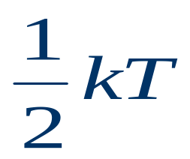
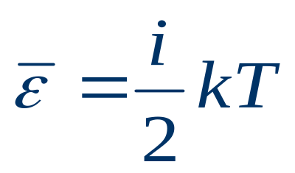
能量均分定理
气体处于平衡态时，分子任何一个自由度的平均能量都相等，均为 ，这就是能量按自由度均分定理 .
分子的平均能量

Slide 6
能量均分定理的说明
1）该定理是统计规律，只适用于大量分子组成的系统。
2）微观上是由于大量分子无规则碰撞的结果。
由于分子的激烈碰撞（几亿次/秒），使平动动能与转动动能不断转换，
平动动能
转动动能
使平动动能与转动动能达到相同，即每个自由度上也平均分配了kT/2能量。

Slide 7
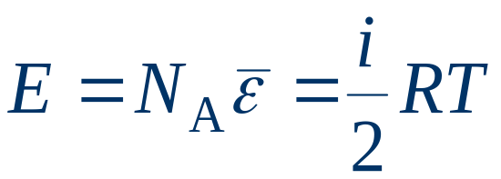
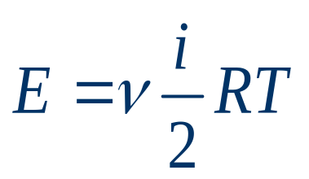
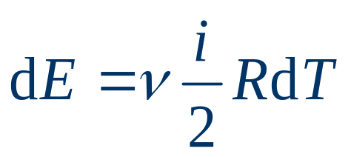
理想气体的内能
理想气体的内能 ：分子动能和分子内原子间的势能之和.
1 mol 理想气体的内能
理想气体的内能
理想气体内能变化

Slide 8
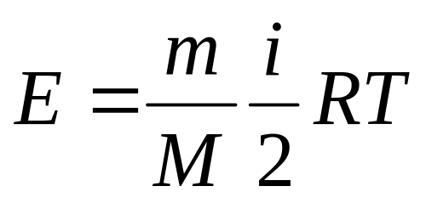
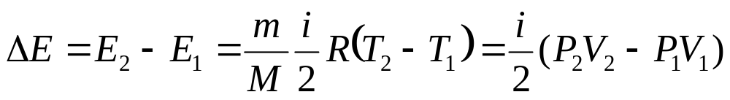
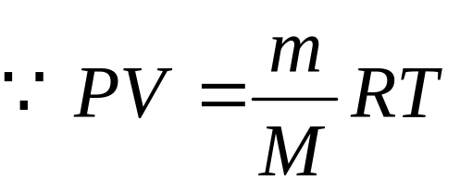
说明： 理想气体的内能E 为状态量
对一定质量的理想气体，内能由自由度和热力学温度共同决定。
如果分子的自由度在状态变化过程中保持不变，则内能只与温度有关。
由于温度是状态量，所以理想气体的内能是状态量，为温度的单值函数。
已知系统从初态(p₁V₁T₁)变化到末态(p₂V₂T₂)，内能的变化：

Slide 9
分子自由度、平均能量和理想气体内能的理论值
分子 类型 | 单原子 分子 | 双原子分子 |  | 多原子分子
 |  | 刚性 | 非刚性 | 刚性 | 非刚性
自由度（i） | 3（平） | 5 =3（平）+2（转） | 7 =3（平）+2（转）+2（振） | 6 =3（平）+3（转） | 12 =3（平）+3（转）+6（振）
分子平均 能量（ε） | 3*kT/2 =3/2 kT | 5*kT/2 =5/2 kT | 7*kT/2 =7/2 kT | 6*kT/2 =3 kT | 12*kT/2 =6 kT
1mol理想气体的内能（E_{m}） | 3/2 RT | 5/2 RT | 7/2 RT | 3 RT | 6 RT

Slide 10

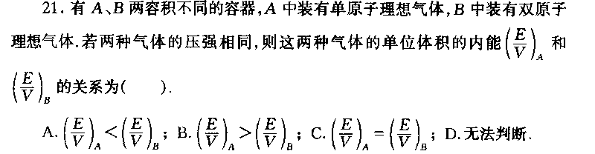
习题
体积V=1L，压强p＝10⁵Pa的单原子气体分子的内能为（ ）
B.150 J；

Slide 11
习题
在刚性双原子分子的理想气体系统中，温度为T,则分子的平均动能为（ ）
A. 3kT/2 B. 3kT
C. 2kT D. 5kT/2
答案：D

Slide 12
典型例题
一容器内某理想气体的温度为273K，密度为ρ = 1.25 g/m³，压强为 p = 1.0×10⁻³ atm.
(1) 气体的摩尔质量，是何种气体？
(2) 气体分子的平均平动动能和平均转动动能？
(3) 单位体积内气体分子的总平动动能？
(4) 设该气体有0.3 mol，气体的内能？

Slide 13
习题
一容器内装有N1个单原子理想气体分子和N2个刚性双原子理想气体分子，当该系统处在温度为T的平衡态时，其内能为（ ）
(N1+N2) (3kT/2+5kT/2)
(N1+N2) (3kT/2+5kT/2)/2
N1*3kT/2+N2*5kT/2
N1*5kT/2+ N2*3kT/2
答案： C

Slide 14
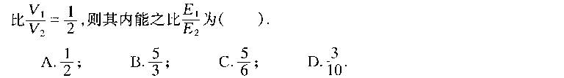
答案： C

Slide 15

补充例题
一容积为V的容器内装有N₁个a分子和N₂ 个b分子组成的混合气体（可视为理想气体），达到平衡态后，a、b混合气体的压强为p。已知混合气体的摩尔热容比为γ，玻尔兹曼常数为k，
（1）求混合气体的温度；
（2）求分子的平均平动动能；
（3）若在绝热条件下将混合气体的体积压缩为原来的一半，求此时混合气体的温度。

Slide 16
补充例题
一容器被中间的隔板分成相等的两半，一半装有氦气，温度为250K；另一半装有氧气，温度为310K。二者压强相等。求去掉隔板后两种气体混合后的温度。
解题思路：混合前两种气体压强和体积相等；
去掉隔板两种气体混合后内能不变。

Slide 17
补充例题
一个储存有氮气（可视为刚性双原子分子理想气体）的钢瓶初始时刻随汽车以30m/s的速率匀速直线运动，瓶内气体温度为27℃，体积为10升，汽车突然急刹车直至静止状态。已知钢瓶内氮气的质量为28g，氮气的摩尔质量为28g/mol，摩尔气体常数为R=8.31J/(mol K)。
（1）求初始时刻瓶内的气体的压强；
（2）设瓶内气体做机械运动的动能全部转化为气体分子热运动的动能，求钢瓶静止时，瓶内气体的温度。

